Slide 1
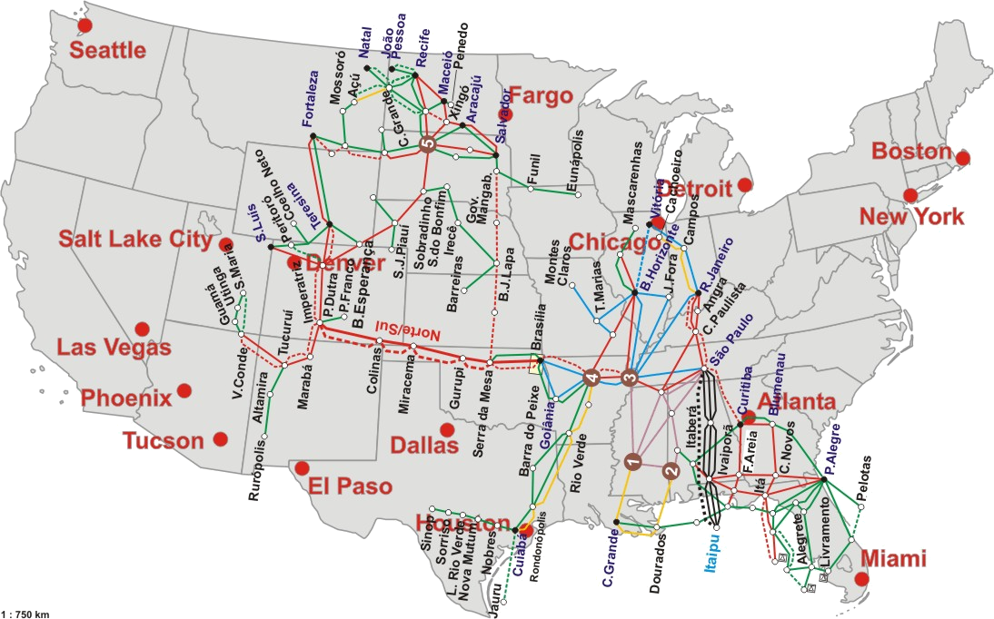
O Sistema de Transmissão – Tamanho Comparativo
O Sistema de Transmissão Brasileiro comparado aos EUA
O Mercado Brasileiro é comparável em porte ao PJM ou CAISO nos Estados Unidos.

